Slide 1
SMART WATER
Tecnologias IoT para automação de processos

Slide 2
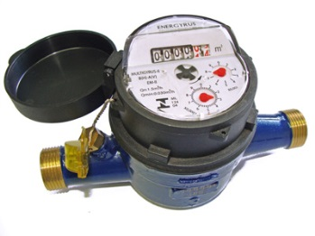
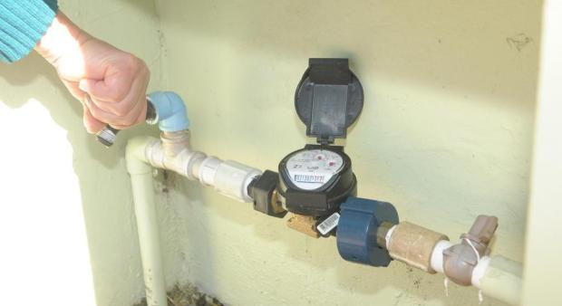
O que é?
Protótipo para monitoramento do consumo de água
Distribuição de água potável por parte das companhias
Consumidores utilizam a água disponibilizada
INÍCIO
Indivíduo responsável visita as residências, para coletar os dados dos hidrômetros
Hidrômetro marca a quantidade consumida
FIM
Notes:
Projeto de TCC, que buscou automatizar a leitura de hidrômetros, por conta de um problema pessoal.
Desta forma, foi desenvolvido o protótipo que realiza a medição de água e envia a informação adiante.

Slide 3
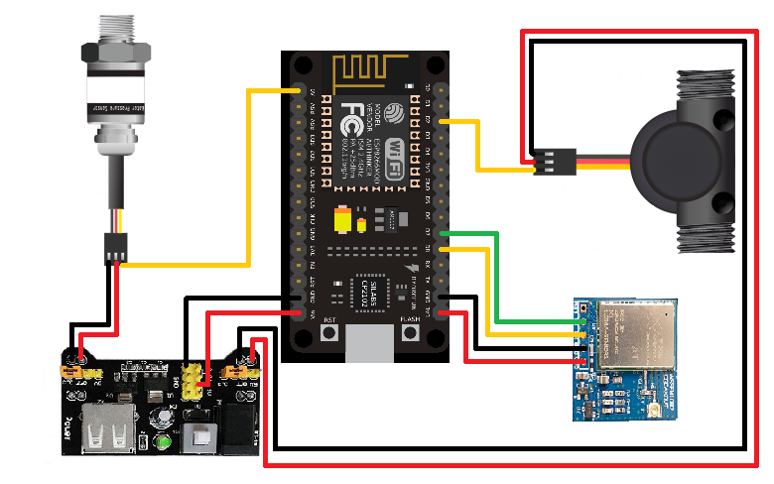
Protótipo
Notes:
Esquema elétrico do protótipo

Slide 4
Demonstração

Slide 5
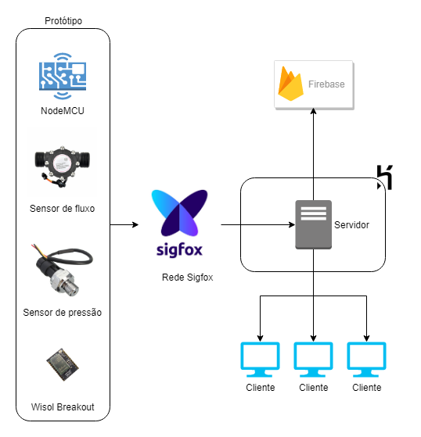
Arquitetura

Slide 6
NodeMCU
“Arduino com Wi-Fi”
Programar em até 4 linguagens
C
BASIC
Lua
Micropython
Saídas 3.3V
6
Notes:
Explicar o que é um Arduino (placa que permite a utilização de sensores e atuadores para a programação)
Existe a possibilidade de programar nele em até 4 linguagens diferentes.
C -> “Plug and play”
BASIC -> Menos recomendado
Lua e Micropython -> É necessário instalar firmware sobre o módulo, para depois utilizar a ferramenta ESPlorer, que permite a programação nessas linguagens
Tem apenas saídas 3.3V, algo não muito ideal para quem for trabalhar com muitos sensores, pois em geral, eles trabalham com 5 V na média

Slide 7
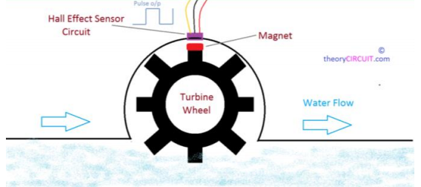
Sensor de fluxo
Notes:
Fluxo de água incide sobre o sensor, onde é realizado a rotação da parte móvel e quando o ímã “encosta” com o circuito de efeito Hall, gera-se um pulso digital (geralmente configura-se uma interrupção), pois é algo “inesperado”.
Através da quantidade de pulsos, estima-se um valor de quanto de fluido passou por ele.

Slide 8
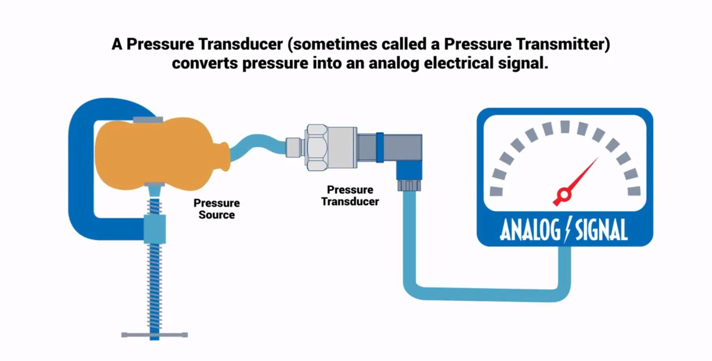
Sensor de pressão
Notes:
Utilização de diafragma, onde ele se expande, gerando sinais analógicos para o módulo principal.

Slide 9
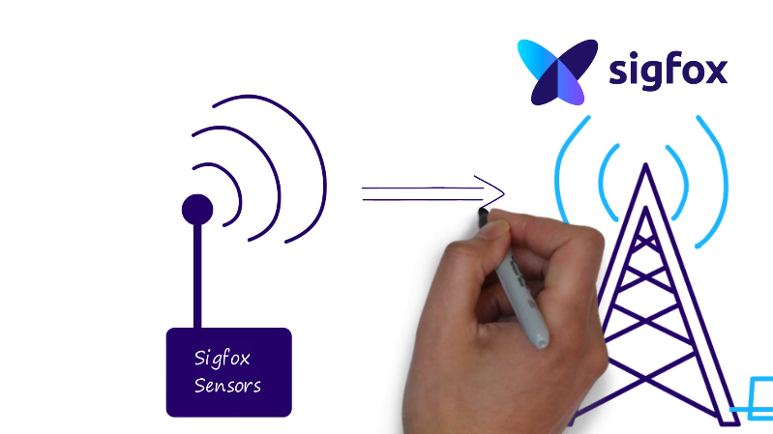
Sigfox (1/3)
Low Power Wide Area Network (LPWAN)
Princípios tecnológicos
Acesso aleatório ao canal
Recepção cooperativa
Mensagens pequenas
Uplinks e Downlinks
Notes:
Empresa que desenvolve redes sem fio
Explicar sobre o funcionamento de LPWAN (baixa frequência, longo alcance)
Acesso aleatório ao canal -> Qualidade, envio de réplicas
Recepção cooperativa -> Dispositivo não fica vinculado a uma estação base
Mensagem pequena -> Autonomia de bateria e custo dos dispositivos

Slide 10
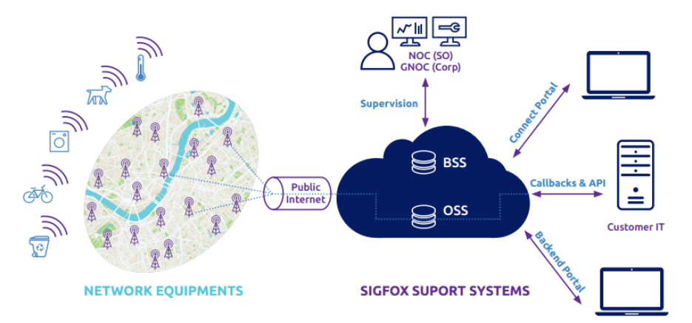
Sigfox (2/3)
Notes:
Camadas da rede Sigfox
Network Equipments -> Dispositivos e estações base
Support Systems -> Armazenamento e gerenciamento das informações recebidas pelas estações base

Slide 11
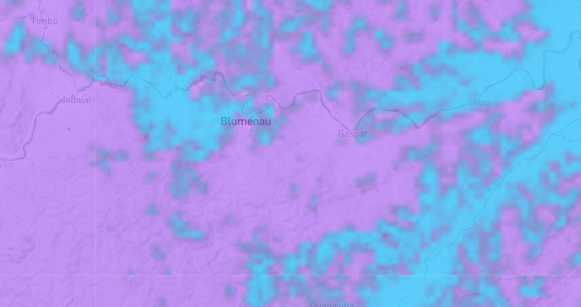
Sigfox (3/3)
Notes:
Área de cobertura da rede em Blumenau

Slide 12
Comunicação Sigfox
Testar comunicação
(AT)
INÍCIO
Precisa reconfigurar o canal de comunicação
(AT$GI?)
Reiniciar o canal
(AT$RC)
Sim
Enviar a mensagem
(AT$SF)
Não
FIM
Comandos AT
Comunicação serial
Notes:
Comandos utilizados para realizar a comunicação através da rede Sigfox
Utilização de comandos AT – Em alto nível, pode-se imaginar como um terminal, onde os comandos são enviados, executados, e retorna-se o resultado deles.

Slide 13
Alternativas ao Sigfox
 | LoRaWAN
Proprietário | LoRa Alliance/Semtech
Cobertura geográfica | Precisa de gateway que pode ser adquirido por usuário ou propriedade de fornecedores de serviço
Alcance | 2 – 5 km (cidade) 15 km (campo aberto)
Número máx. de nós | Depende da configuração da rede, pode chegar a 4 milhões de dispositivos por nó
Tamanho máx. payload | 222 bytes
Frequência | 433, 863-870 MHz (Europa) ISM
Baudrate | 0.3 – 50 kbps
Topologia | Estrela
Notes:
Alcance menor do que o Sigfox, em compensação, pode transmitir uma quantidade maior de dados, em uma taxa de transmissão maior

Slide 14
Alternativas ao Sigfox
 | NB-IoT
Proprietário | ZigBee Alliance
Cobertura geográfica | Integração com WiFi e GSM. Basta existir cobertura destas redes.
Alcance | 10 – 15 m
Número máx. de nós | Máximo de 65535 mas depende do tipo de rede definido
Tamanho máx. payload | Máximo de 104 bytes
Frequência | 868 MHz (Europa) ISM
Baudrate | 20 – 250 kbps
Topologia | Estrela, árvore, mesh
Notes:
Alcance muito menor, mas compensa por permitir outras topologias de rede (árvore e mesh), que permitem que dispositivos comuniquem entre si, pois agem como roteadores

Slide 15
Discussões e Conclusões
NodeMCU, Sigfox, JWT, ...
Automação de processos manuais
Leitura de hidrômetros
Sistema de irrigação de hortas
Lista de chamada
Semáforos inteligentes
Notes:
Novamente, apresentar as tecnologias que foram utilizadas
Imaginar processos manuais que podem ser resolvidos com o auxílio de protótipos que consigam realizar o mesmo processo, de modo a tornar a vida das pessoas mais cômoda

Slide 16
Obrigado!
Matheus Eduardo Hoeltgebaum Pereira
pereiramateduardo@gmail.com

